Slide 1
Творческая мастерская «Песочные чудеса»: воспитание и развитие младших школьников в свете требований ФГОС НОО
МАОУ Образовательный центр – гимназия № 6 «Горностай»
Новикова Наталья Анатольевна,
учитель начальных классов
г. Новосибирск

Slide 2
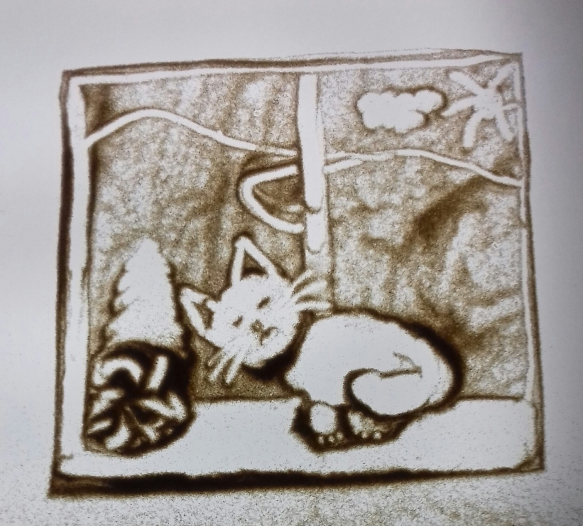
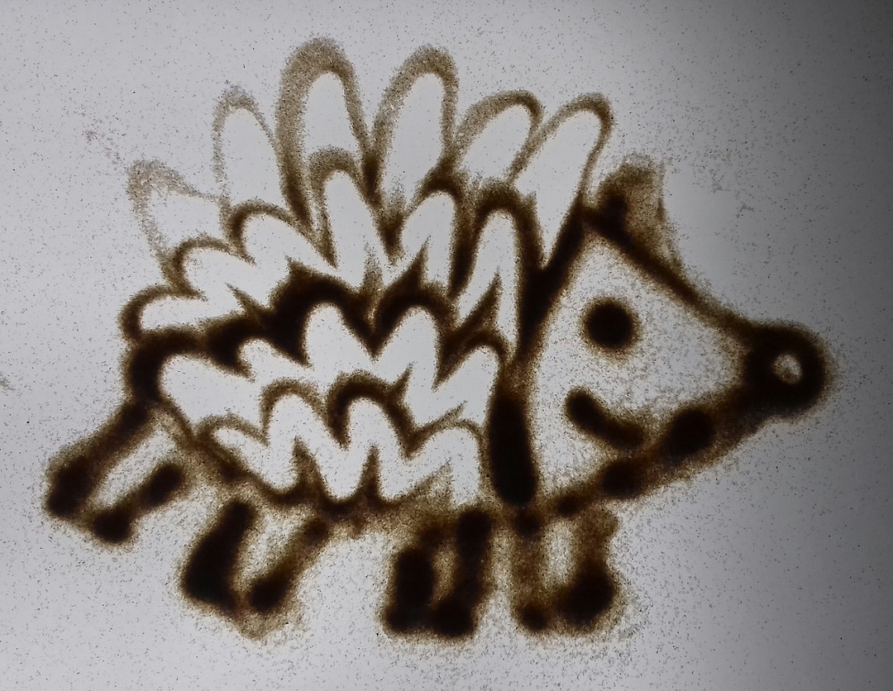
Воспитание любви к животным. Наши домашние питомцы.
Рисунок ученика 1 класса
Рисунок ученицы 2 класса

Slide 3
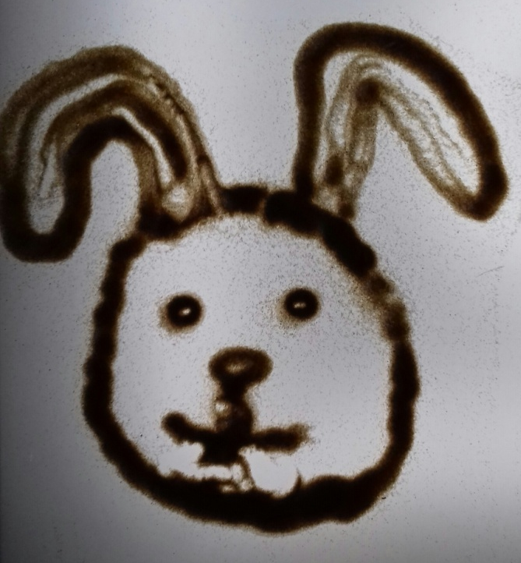
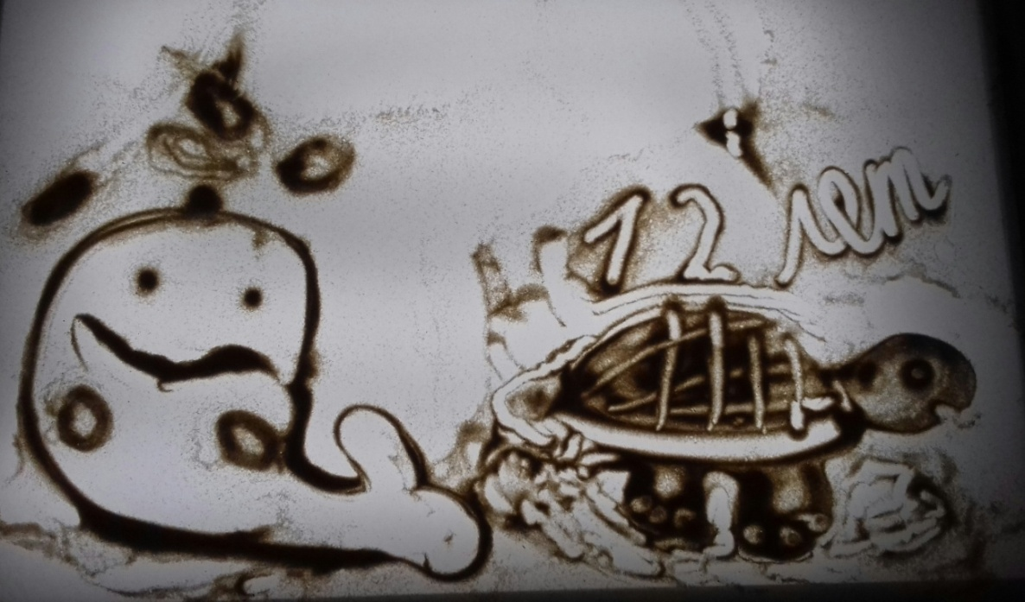
Воспитание любви к животным.
Наши соседи по планете.
Рисунок ученицы 1 класса
Рисунок ученика 2 класса

Slide 4
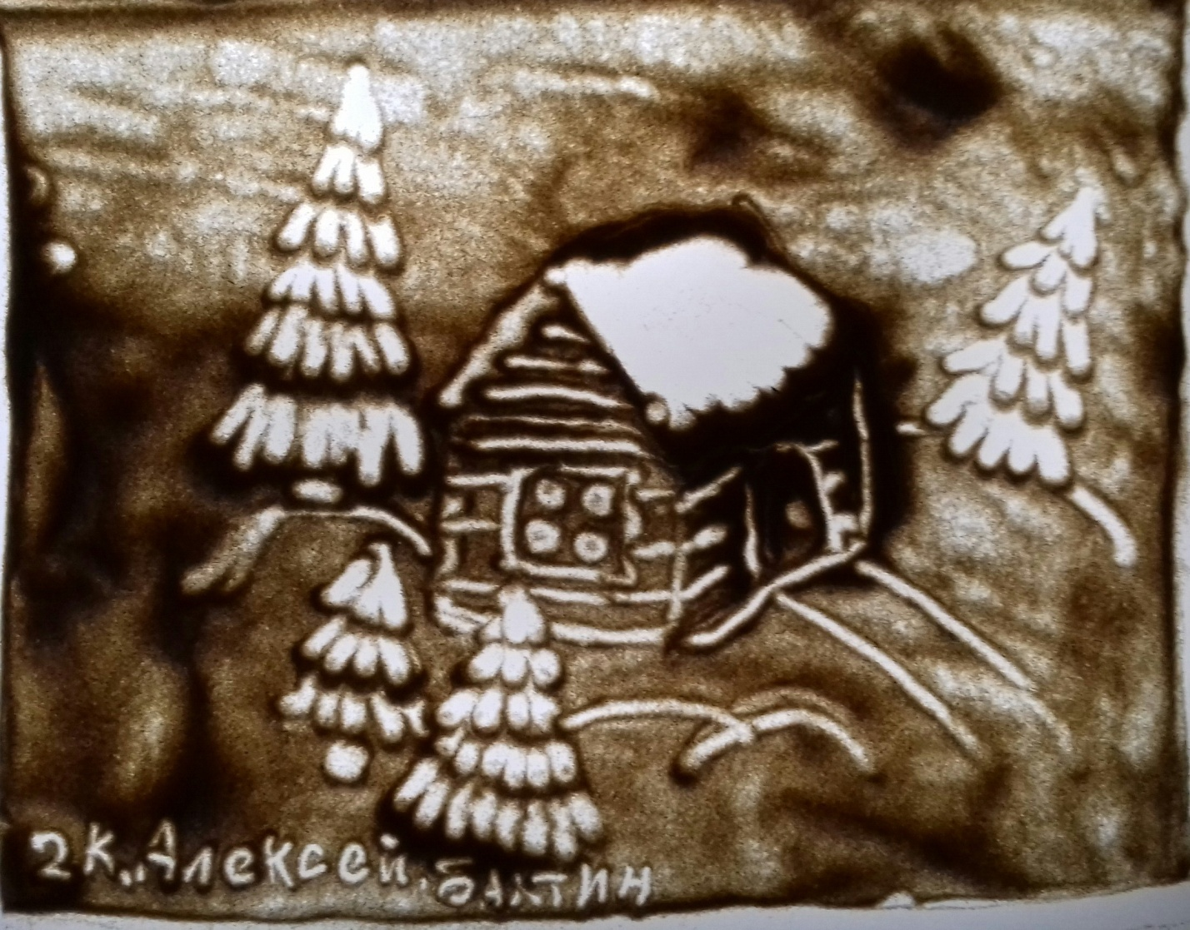
Воспитание любви к родному краю
Рисунок ученика 2 класса

Slide 5
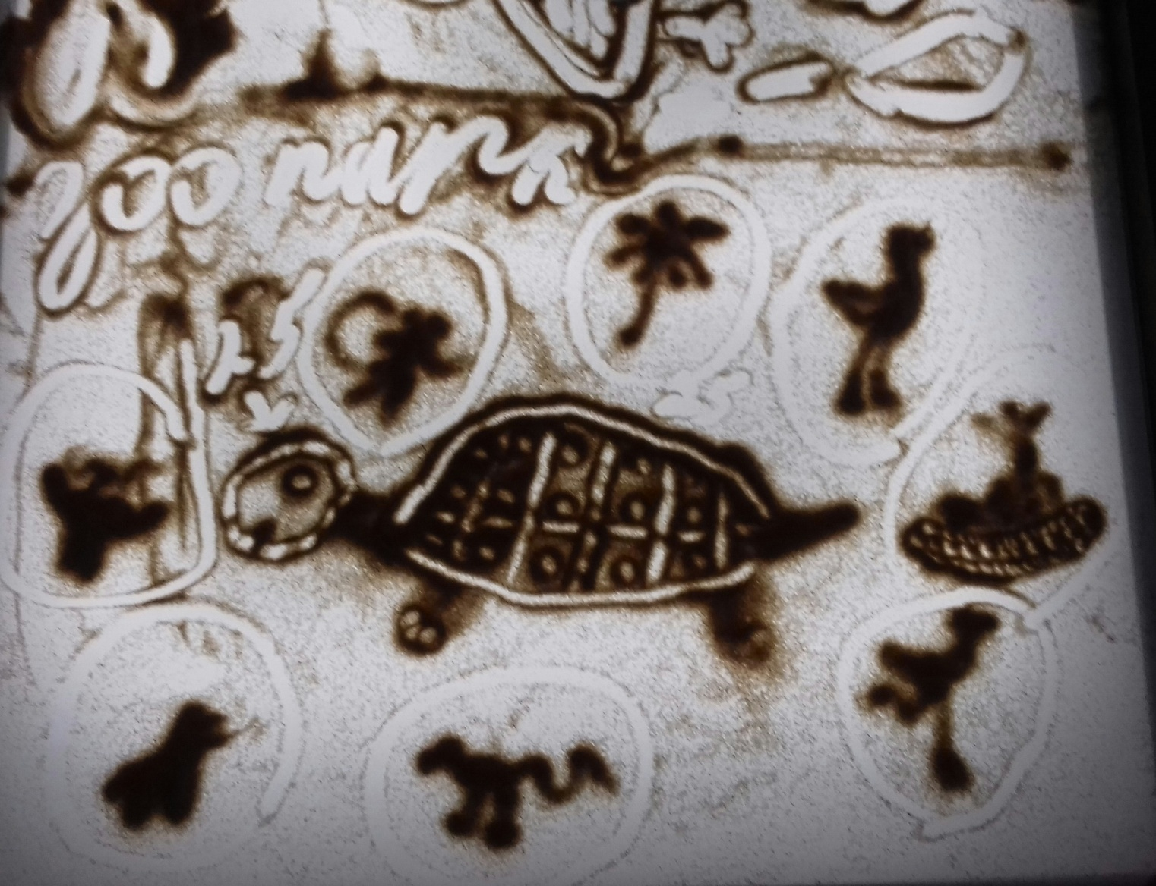
Воспитание любви к родному краю. Животные нашего зоопарка.
Рисунок ученицы 2 класса

Slide 6
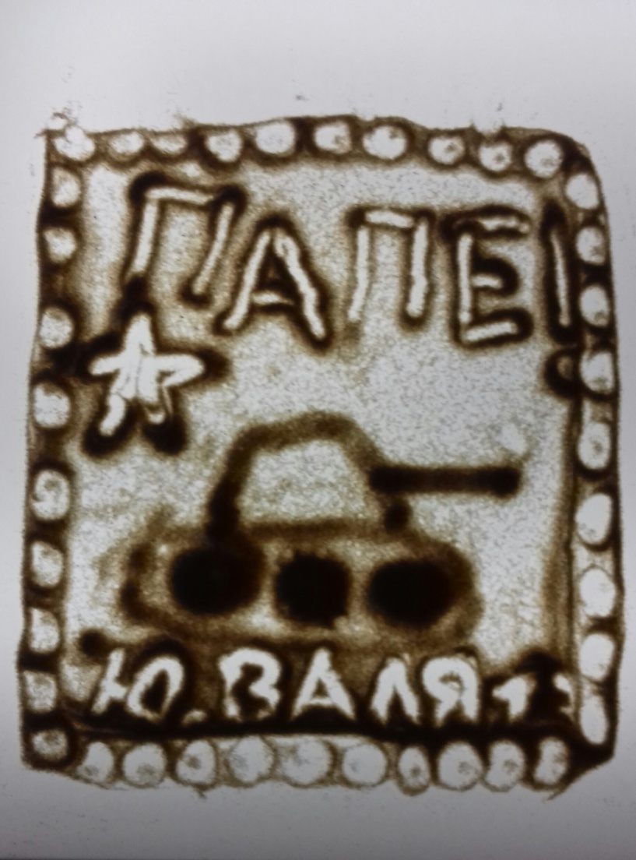
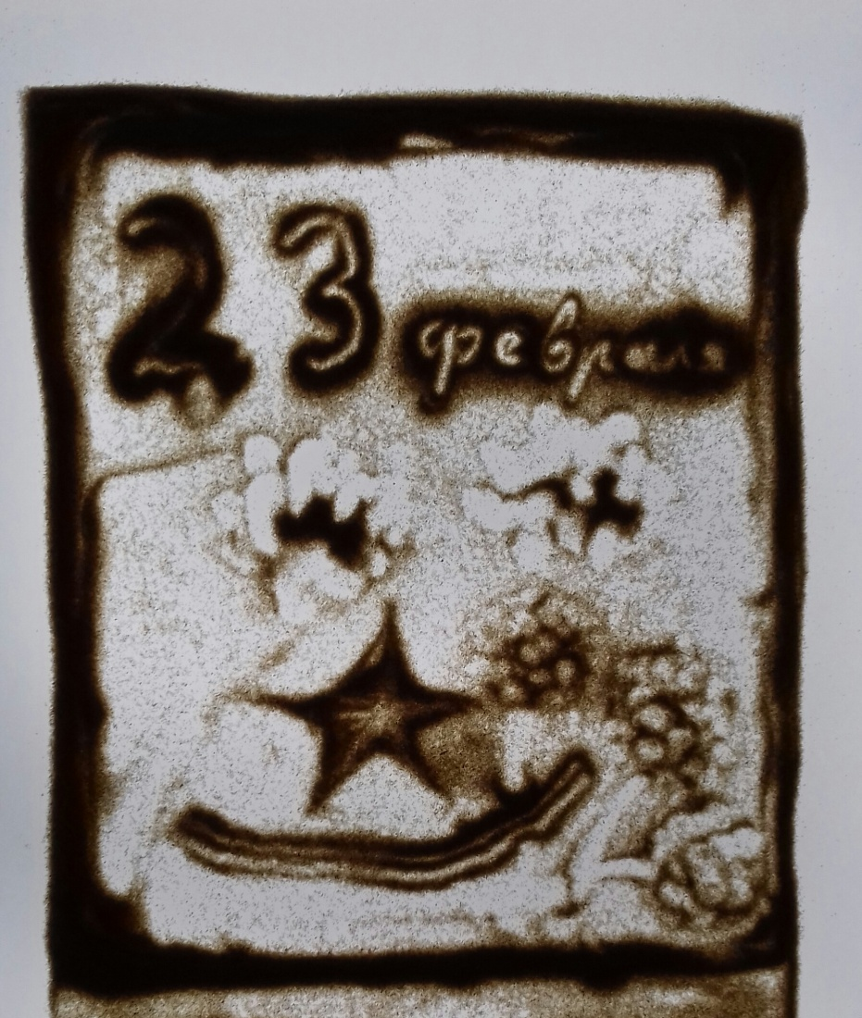
Воспитание уважительного отношения к истории родной страны, уважительного отношения к взрослым. Поздравление с Днём защитника Отечества.
Работа ученицы 1 класса
Работа ученицы 2 класса

Slide 7
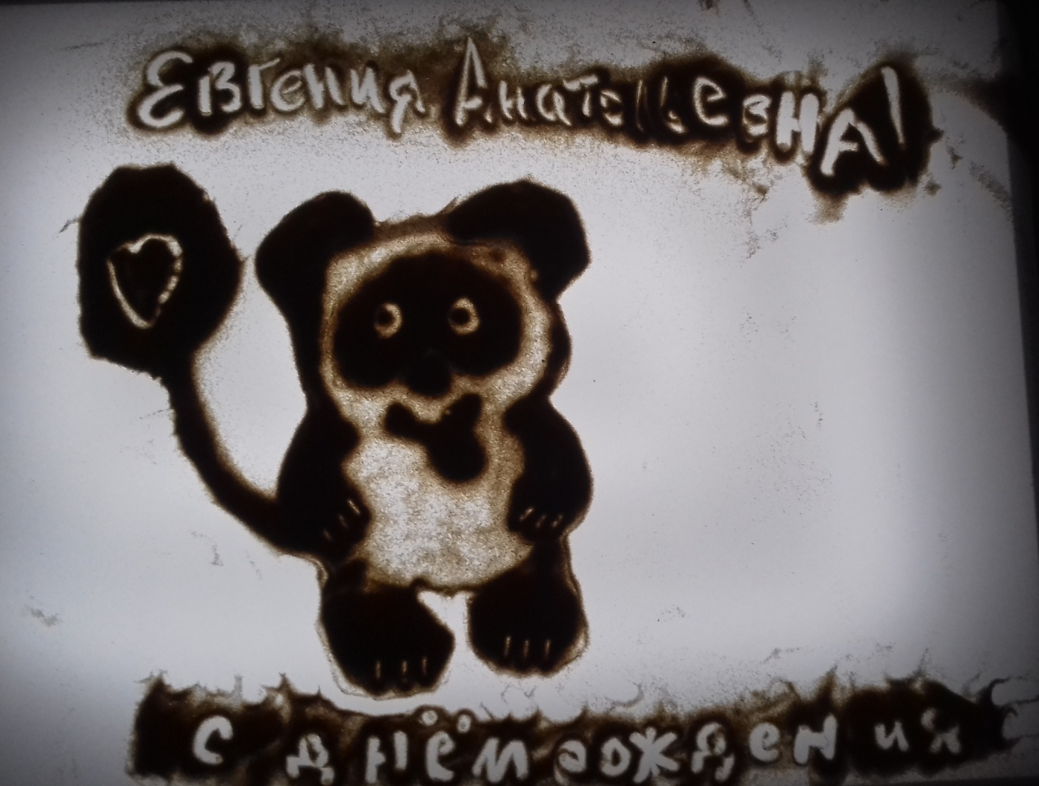
Воспитание уважительного отношения к взрослым. Поздравление классного руководителя с днём рождения.
Работа ученицы 2 класса

Slide 8
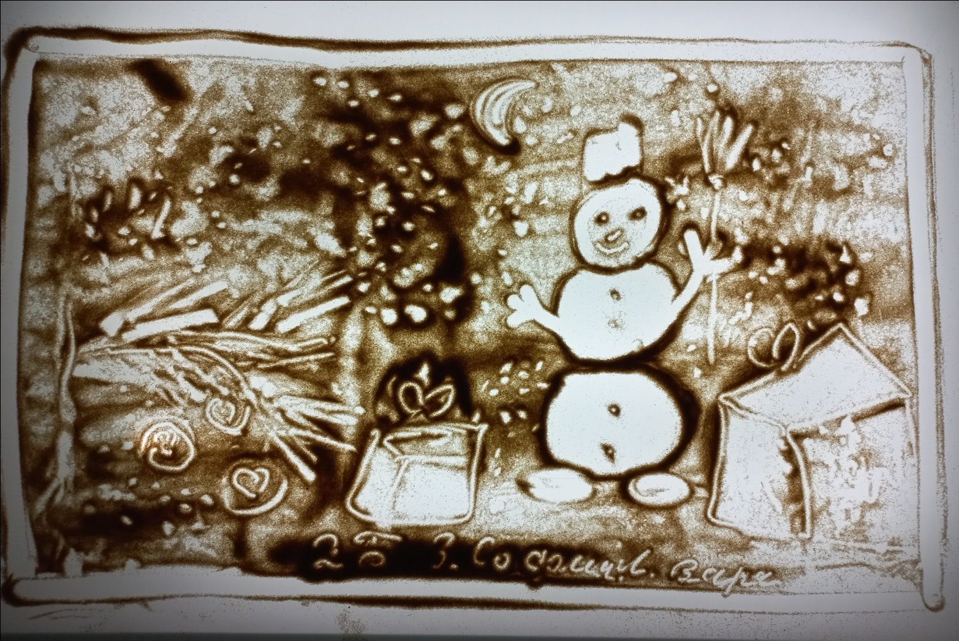
Воспитание уважительного отношения к традициям своего народа. Поздравительная открытка «С Новым годом».
Работа ученицы 2 класса

Slide 9
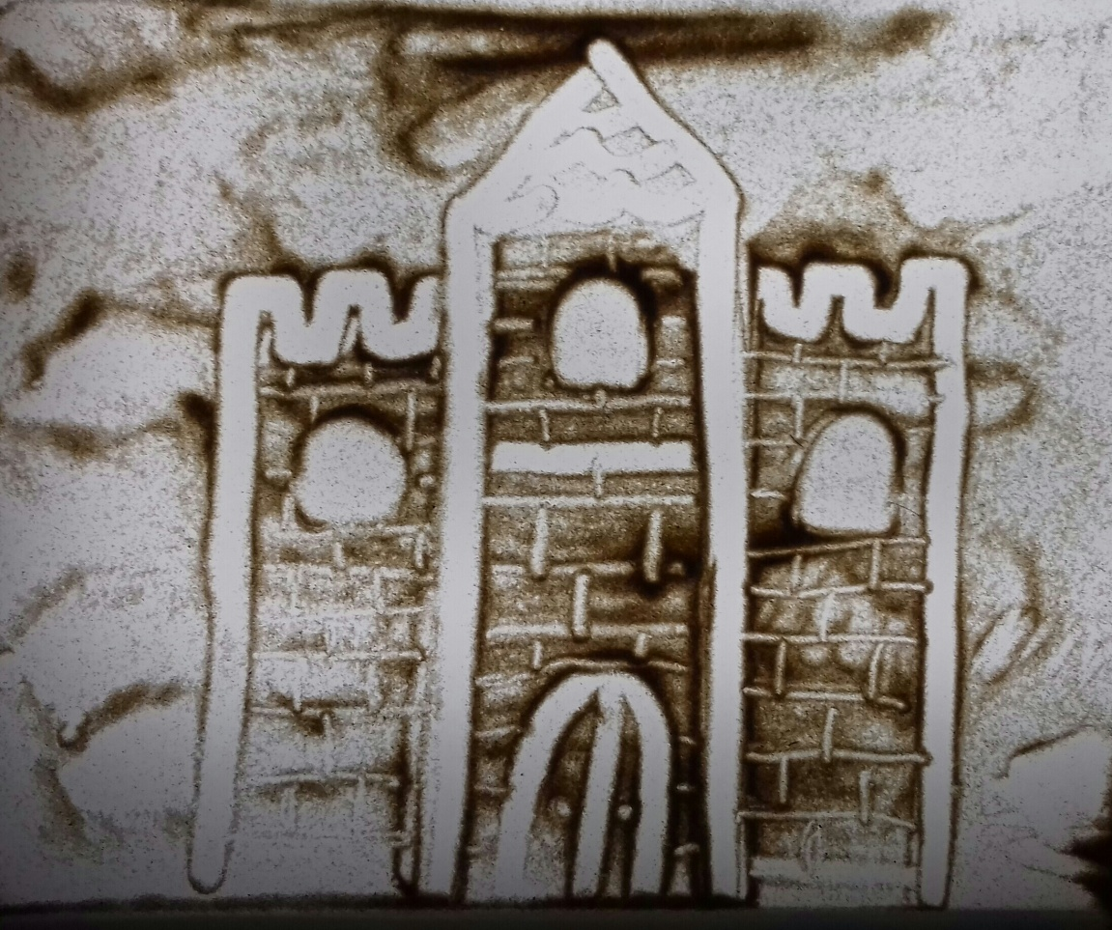
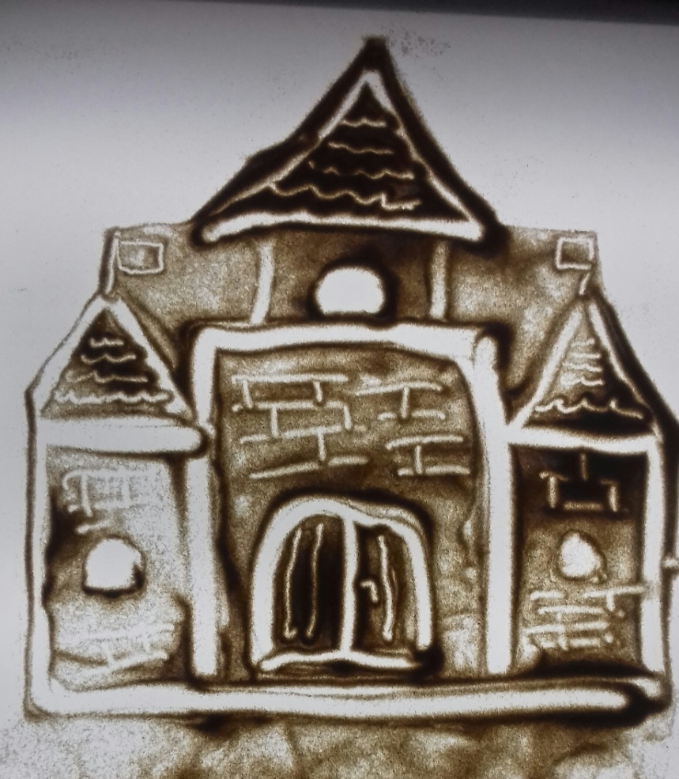
Страницы истории прошлого. Древняя архитектура. Матушка-Русь.
Работы учеников 2 класса

Slide 10
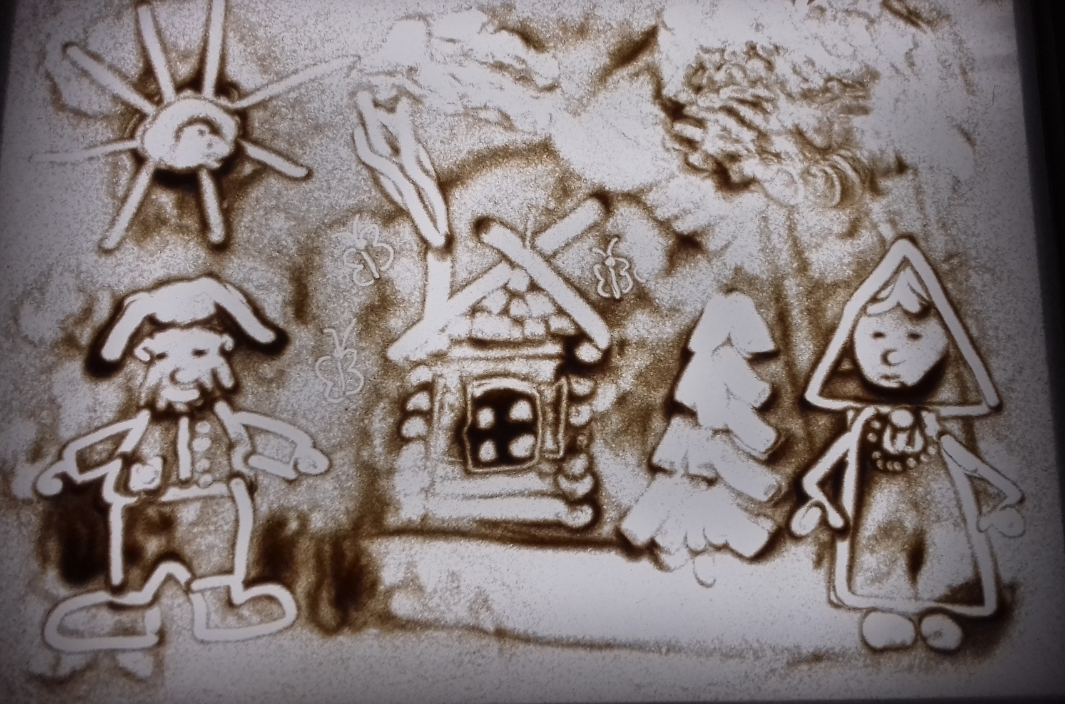
Жили-были дед да баба. Иллюстрируем русские народные сказки.
Работа ученицы 2 класса

Slide 11
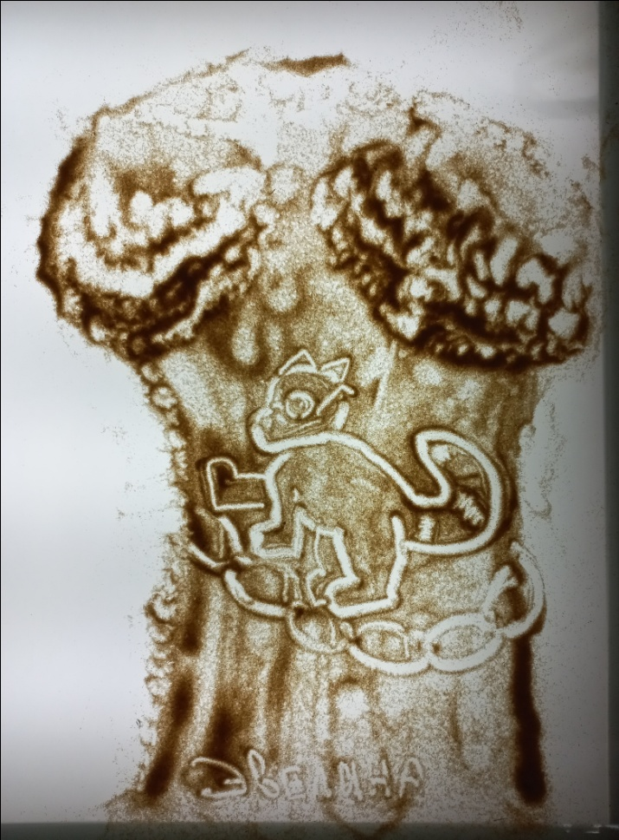
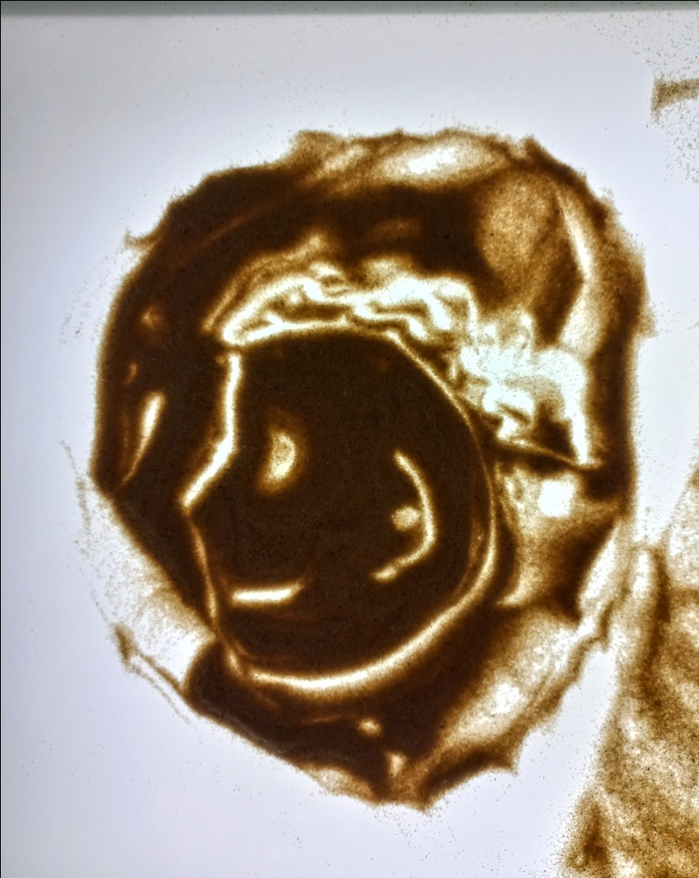
Герои сказок А.С. Пушкина. Иллюстрируем любимые сказки.
«У Лукоморья дуб зелёный.
Златая цепь на дубе том.
И днём, и ночью кот учёный
Всё ходит по цепи кругом.
Работа ученика 2 класса.
Портрет А.С. Пушкина.
Работа ученицы 2 класса.

Slide 12
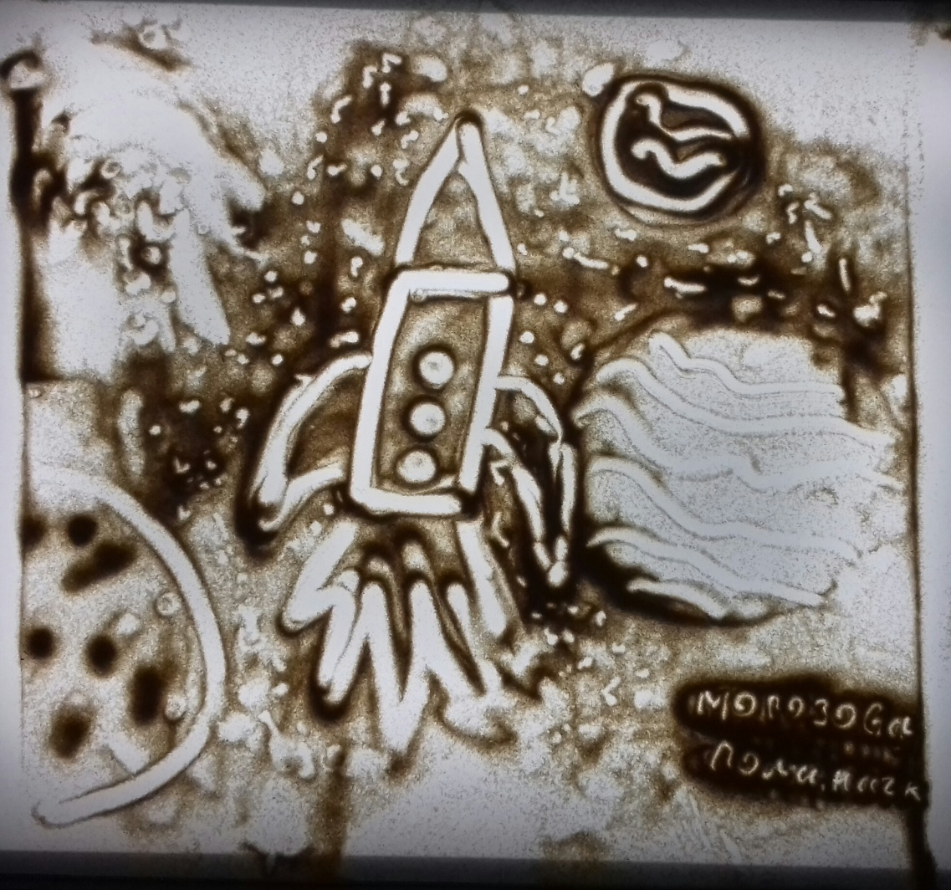
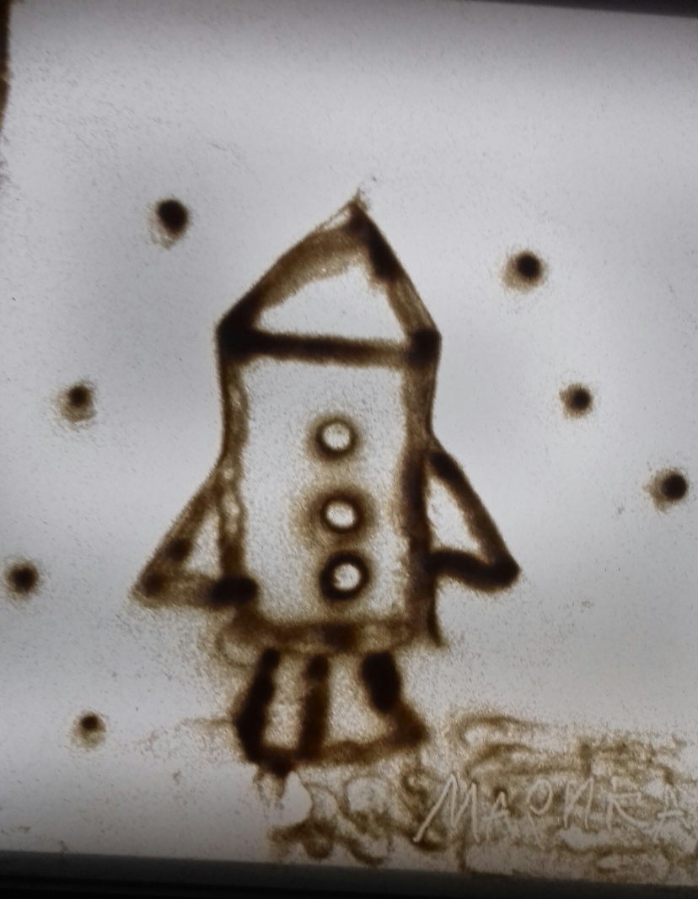
12 апреля – день космонавтики
Работы ученицы 1 класса
Работы ученика 2 класса

Slide 13
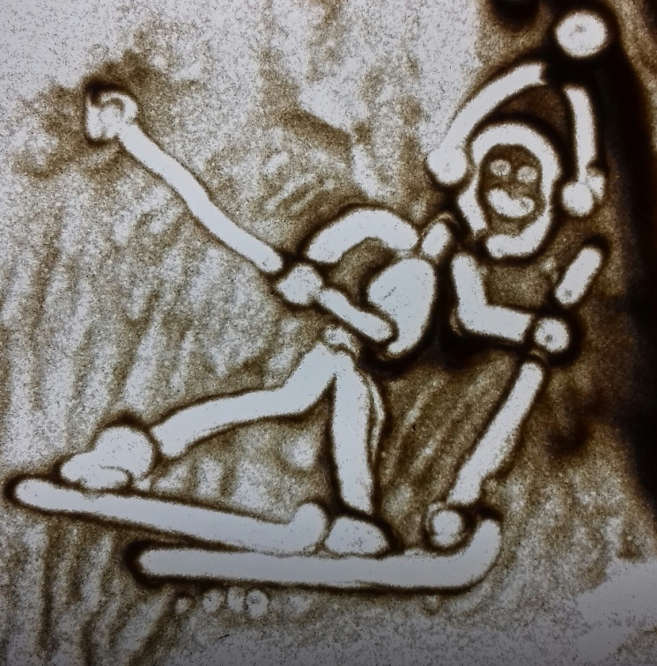
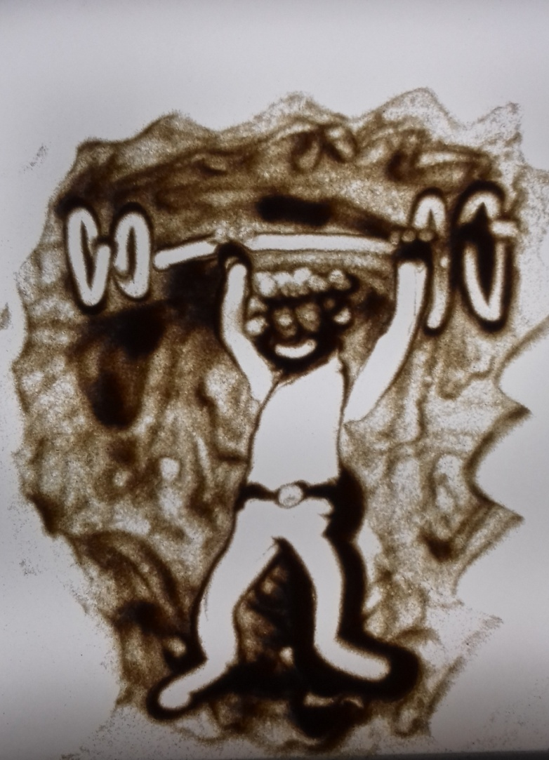
В здоровом теле здоровый дух!
Работы учеников 1 класса

Slide 14
Результаты работы курса внеурочной деятельности «Песочные чудеса»
повышение творческого потенциала школьников;
развитие мелкой моторики, фантазии, творческих способностей, образного мышления обучающихся;
улучшение общего эмоционального состояния учеников;
повышение самооценки и уверенности в себе;
улучшение взаимоотношений со сверстниками;
формирование коммуникативных навыков сотрудничества в общении со сверстниками.
Правильно организованная система внеурочной деятельности представляет собой ту сферу, в условиях которой можно максимально развить или сформировать познавательные потребности и способности каждого учащегося, обеспечить воспитание свободной личности.
Внеурочные занятия по курсу «Песочные чудеса» направляют свою деятельность на каждого ученика, чтобы он мог ощутить свою уникальность и востребованность.

